Slide 1
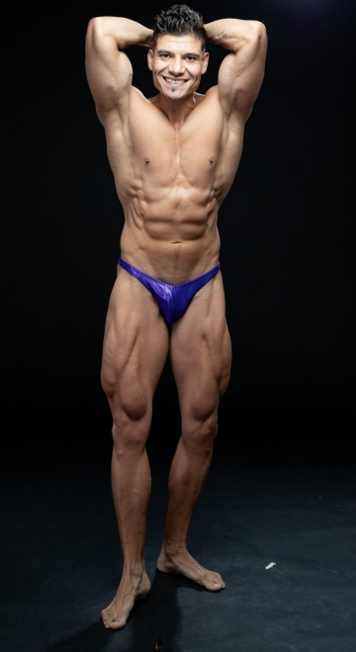
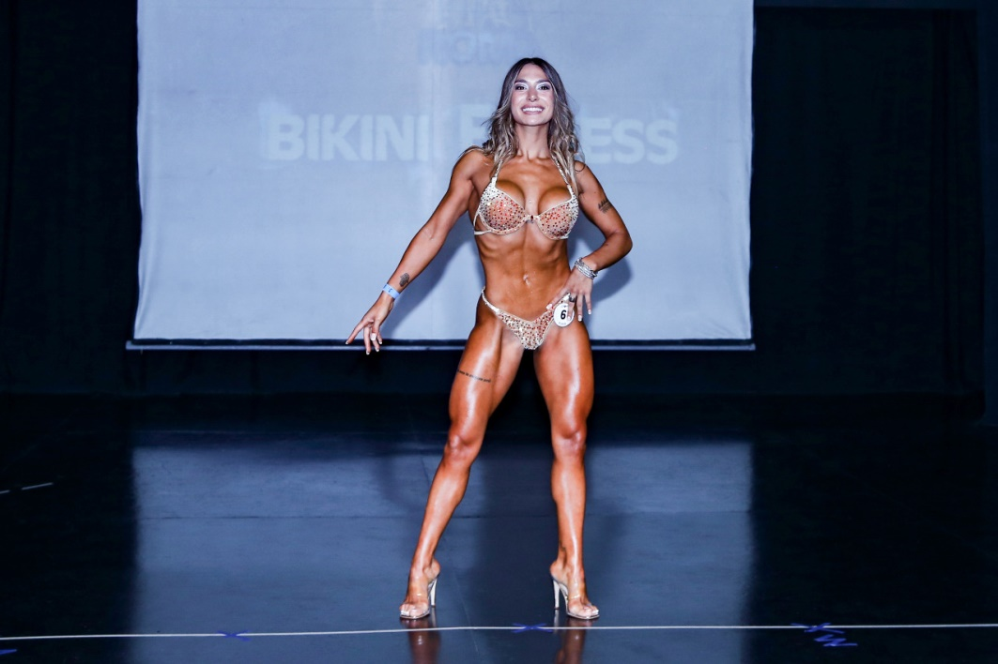
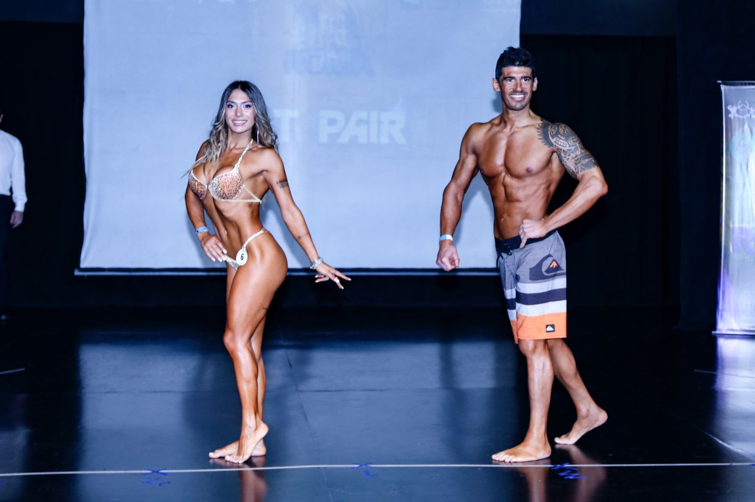
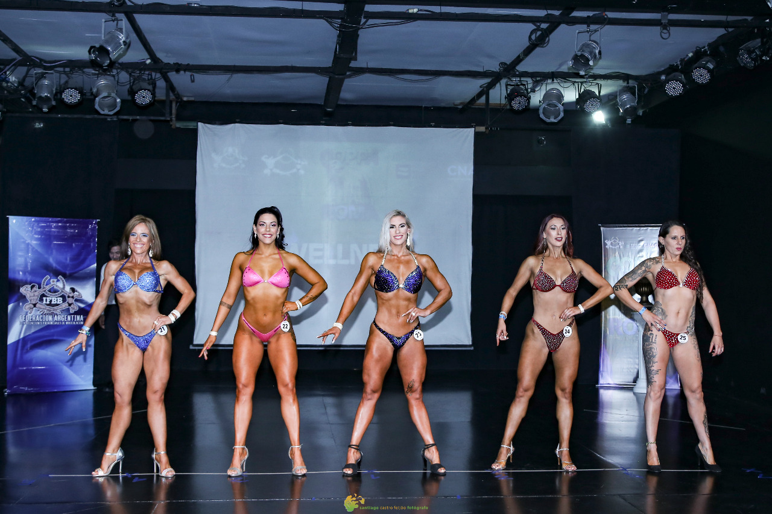
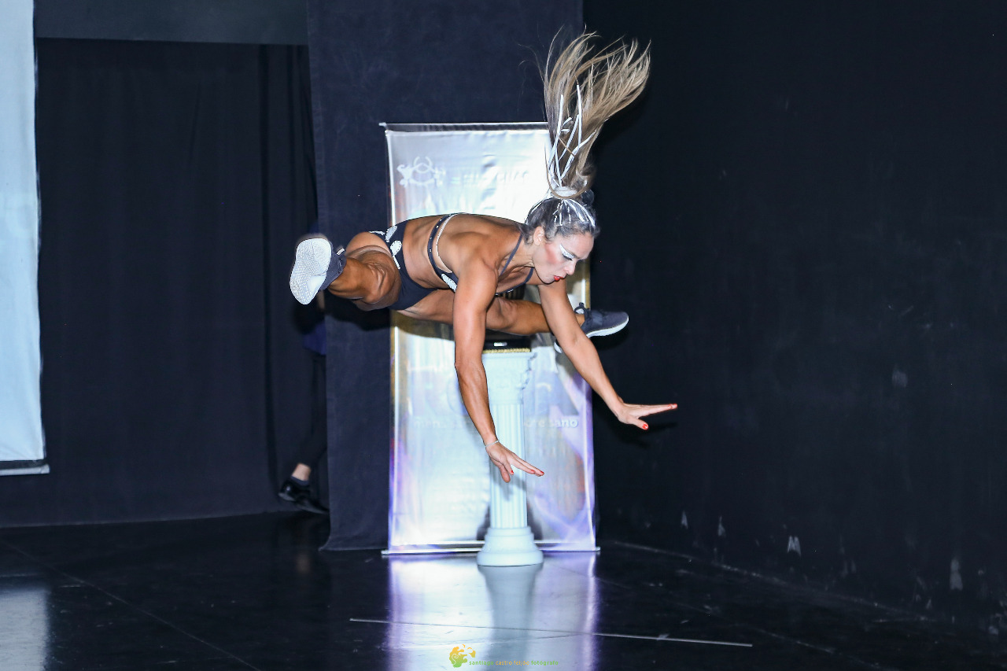
SEMINARIO JUZGAMENTO Y POSES FINDA 2023
FISICOCULTURISMO Y FITNESS NATURAL Y DEPORTES AFINES
FiNDA

Slide 2
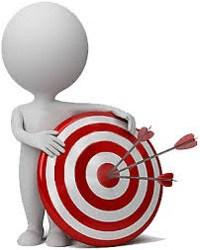
1ra parte: teoría de juzgamiento
Reconocer el Rol del juez
que juzgar?
Simetría
Muscularidad
Condición
Parámetros de juzgamiento
Como se puntúa?
estadística

Slide 3
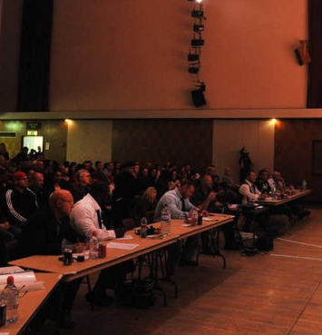
Rol del juez
Ser objetivo, neutral y concreto con lo que el reglamento pide en cada categoría.
Ser capaz de aislarse del contexto y circunstancia para juzgar la condición y presentación del atleta de manera precisa basando su perspectiva en los parámetros reglamentarios.
Reconocer en los atletas tanto la condición física, como la deportiva y actitudinal.

Slide 4

Que debo juzgar
Los aspectos concretos a valorar en un campeonato dentro de la categoría son los siguientes: Simetría, Muscularidad y Condición.

Slide 5
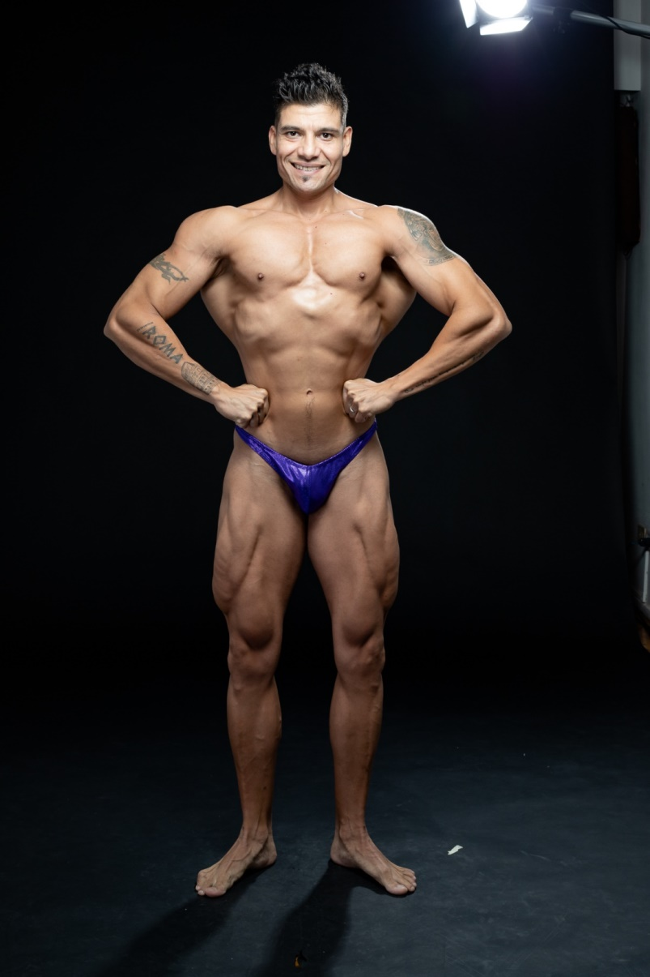
simetria
En este apartado los jueces valoramos dos aspectos, las proporciones del atleta y la diferencia de puesta a punto en las diferentes partes del cuerpo. Se valora positivamente la forma en X del atleta (cintura estrecha en relación a la parte superior del tronco y piernas equilibradas en respecto al resto del cuerpo).

Slide 6
La simetría se refiere no solo al equilibrio de la dimensión de estos elementos, sino también al nivel de definición y detalle. La estructura es importante. La musculatura sin una buena estructura que la sostenga no gana. Es un equilibrio entre ambas.
El peso de la nota es de 1/3 del total de las 3 notas (Simetría + Muscularidad + Condición). El atleta con mejor nota tendrá la puntación de 1, e iremos aumentando la puntuación hasta llegar al atleta que presente una simetría menos favorable, teniendo en cuenta lo mencionado anteriormente.

Slide 7
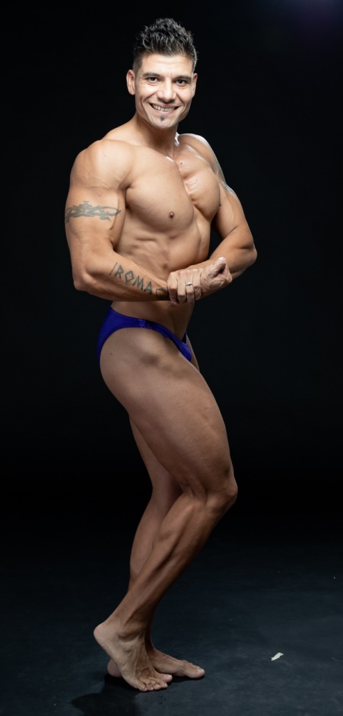
muscularidad
Se valora el tamaño de los músculos, bombeo e inserciones. A mayor tamaño y formas musculares, mejor puntuación. La muscularidad está determinada, en parte, por el grado de desarrollo en relación con el tamaño de la estructura muscular. También se puntúa en este apartado la definición, cortes y vascularidad del atleta.

Slide 8
La puntuación sigue el mismo criterio escalonado del apartado anterior, es decir, la máxima puntuación tendrá la nota de un 1 a la atleta que presente mejor Muscularidad e iremos añadiendo +1 a las competidores hasta llegar al peor clasificado en este apartado. Si, por ejemplo, hay 10 atletas, la puntuación irá de 1 a 10.
El peso de la nota es de 1/3 del total de las 3 notas (Condición + Muscularidad + Condición)

Slide 9

condición
Aspecto absolutamente clave para el propio competidor. De nada sirve tener unas proporciones perfectas y una muscularidad enorme si no somos capaces de mostrarla como es debido. Los jueces valoramos la habilidad posando, tono de piel, elección del bañador, actitud sobre el escenario y capacidad competitiva. Son parte de los criterios de evaluación en bodybuilding.

Slide 10
El atleta debe ser capaz de posar adecuadamente para poder mostrar a los jueces aquellas partes del cuerpo que son requeridas. Debe mostrarse seguro, con actitud ganadora y saber hacer correctamente una transición de una pose a otra. Las rondas de comparación son tremendamente duras para el atleta, si un atleta no está lo suficientemente entrenado en el posing va a aparecer el agotamiento y esto también va a perjudicar en su puntuación.
La condición ser un aspecto que a menudo puede descuidarse, pero puntúa exactamente por igual que los otros dos apartados, por lo que hay que darle la misma preferencia.

Slide 11
Si hay empate??
¿Qué sucede en caso de empate entre dos o más atletas? Como dice el reglamento, en caso que la puntuación final sea la misma, se premiará a aquella o aquellos atletas que tengan un mejor aspecto físico global y mejor simetría. Es decir, el más estético en líneas generales.
El que mejor represente la categoría!!!

Slide 12
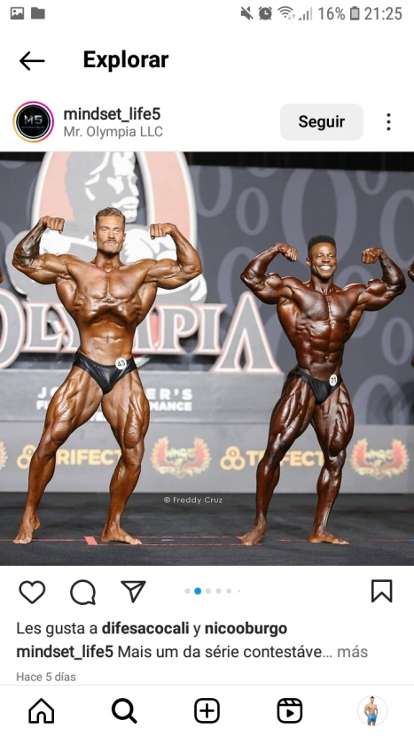
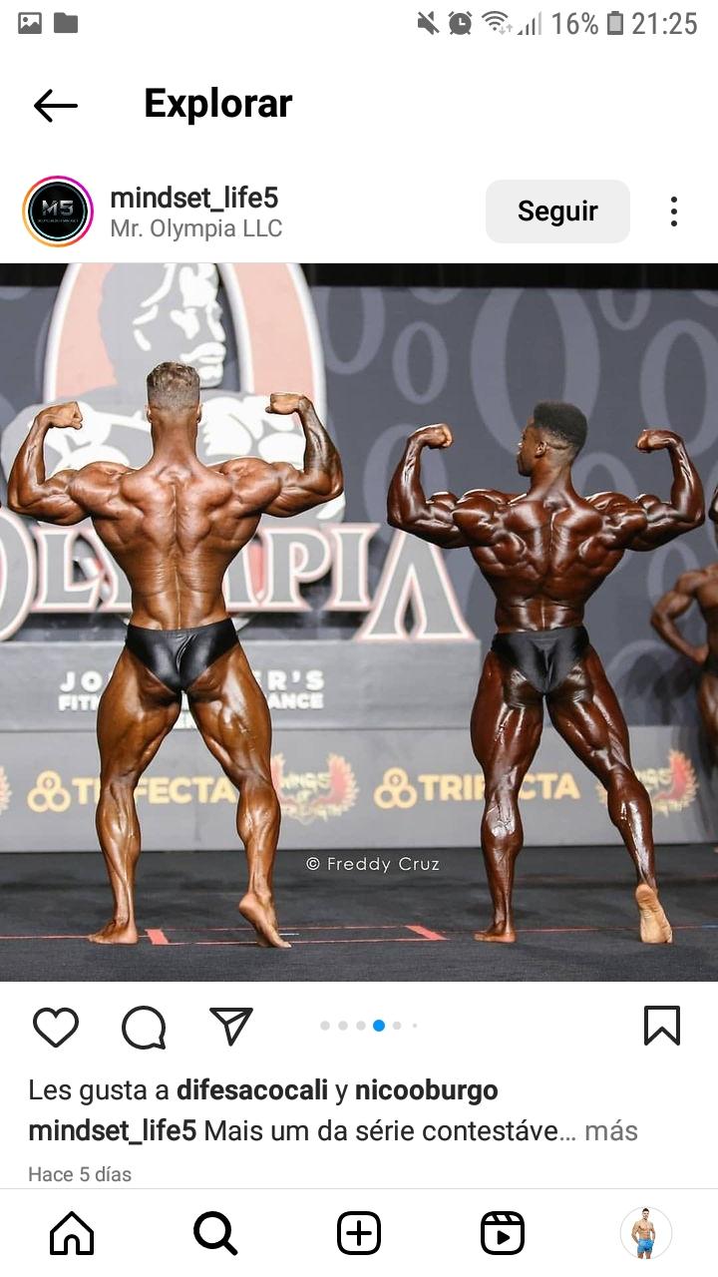

Slide 13
Ejemplo de PLANILLA DE JUECES

Slide 14
ESTADISTICAS
La/el estadista debe chequear las tarjetas de los jueces, corroborar que sean correctas y pasar a planillas de atletas las puntuaciones.
Una vez pasadas las puntuaciones, se acciona por eliminar los mejores y peores puntuaciones de los atletas para evitar favoritismo o perjuicio.
De los 3 puntajes restantes, se suman y determinan el valor final de la presentación del atletas.
De este puntaje final, se determinan los puestos, quedando 1ro quien obtenga el menor puntaje (mas 1ros puestos), y sucesivamente el resto.

Slide 15
Ejemplo de planilla estadística

Slide 16
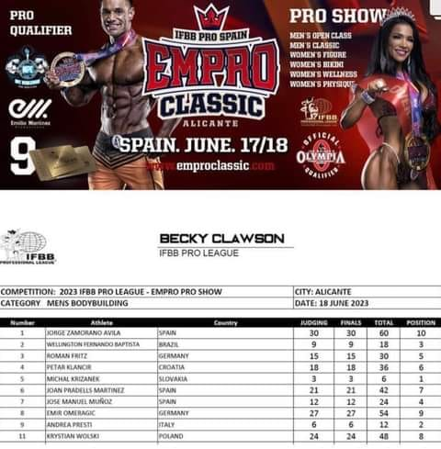
Tabla de estadísticas

Slide 17
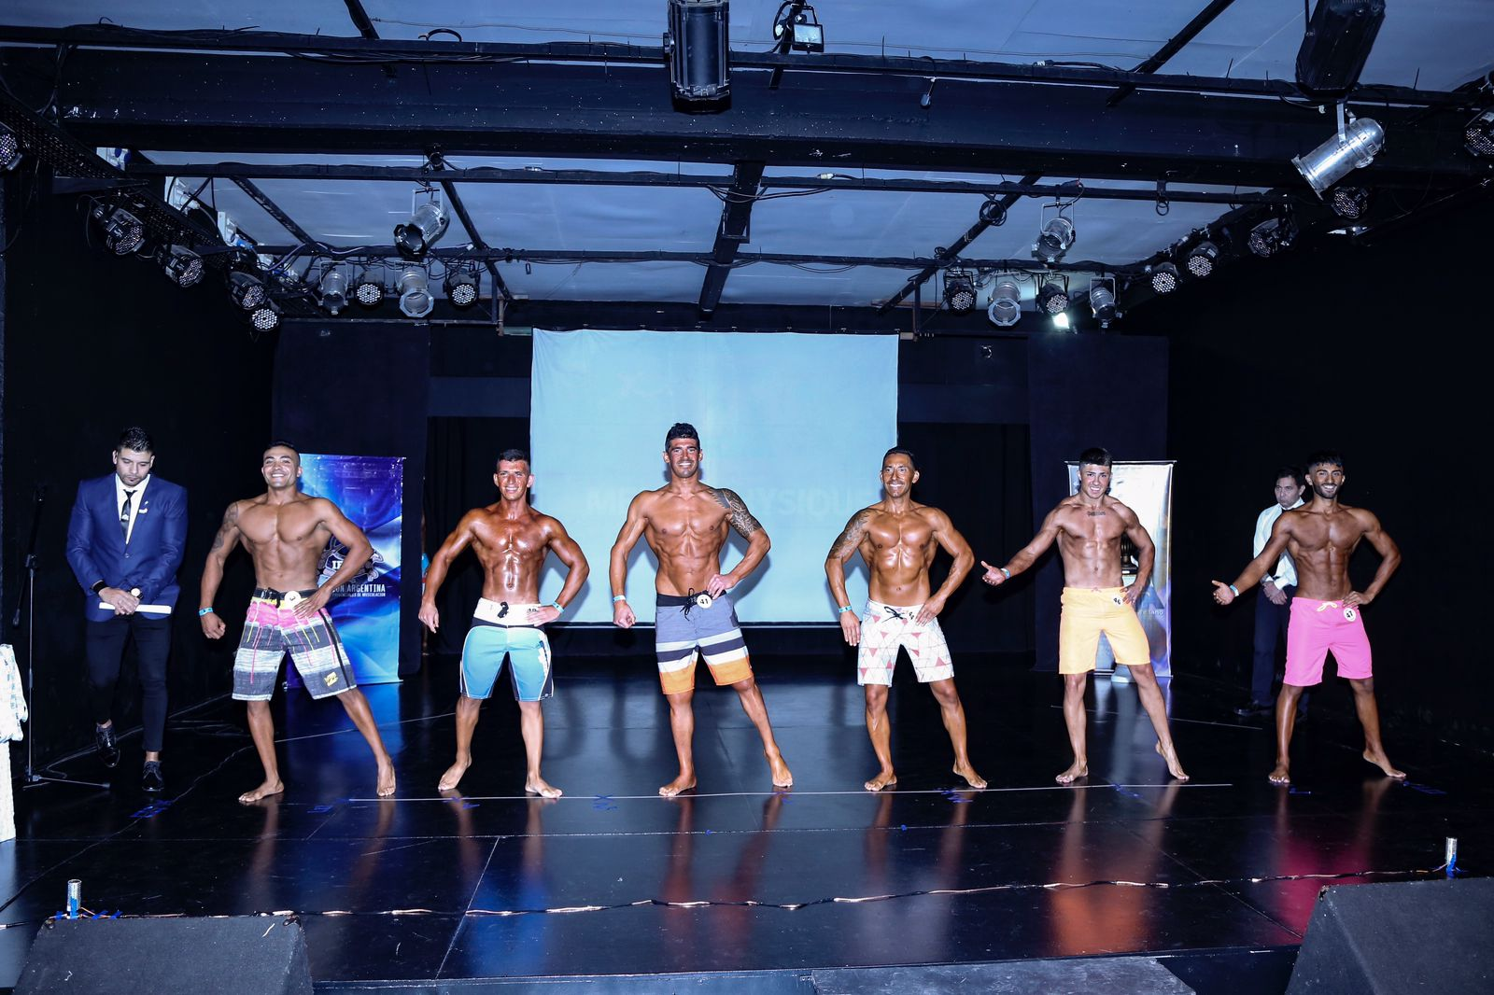
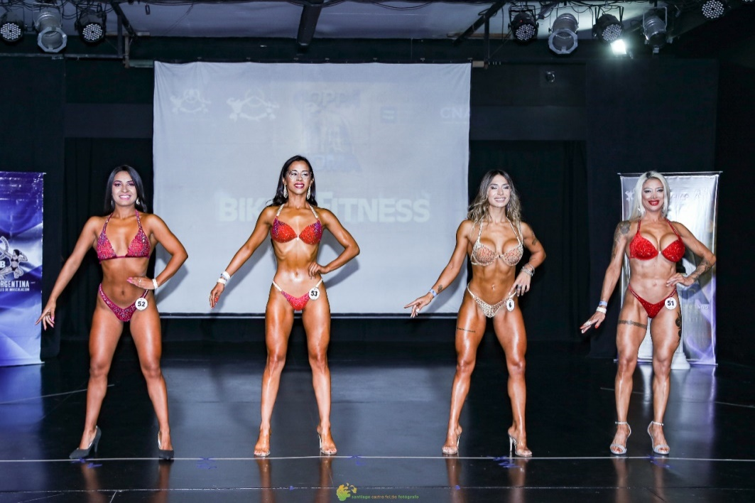
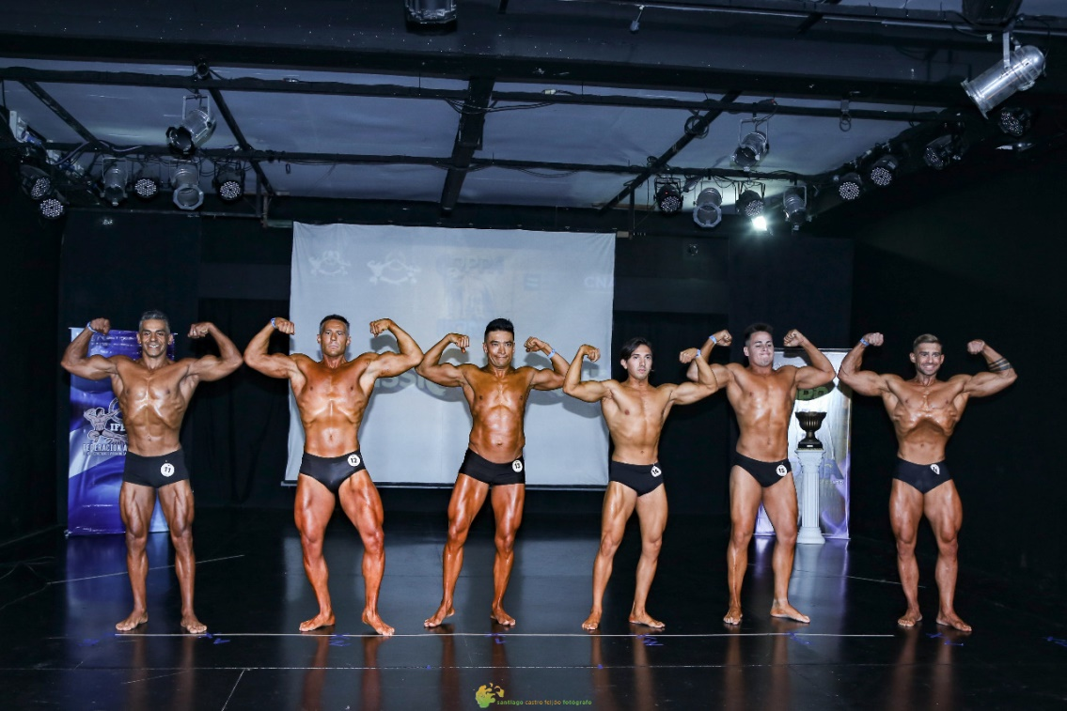
CUALES SON LAS CATEGORIAS FINDA?
_bikini fitness
_fitness athletic femenino
_natural wellness
_mens fitness
_fisicoculturismo (game)
_fitness athletic masculino
_classic
_fit model (optativo)
_fitness parejas (optativo)

Slide 18
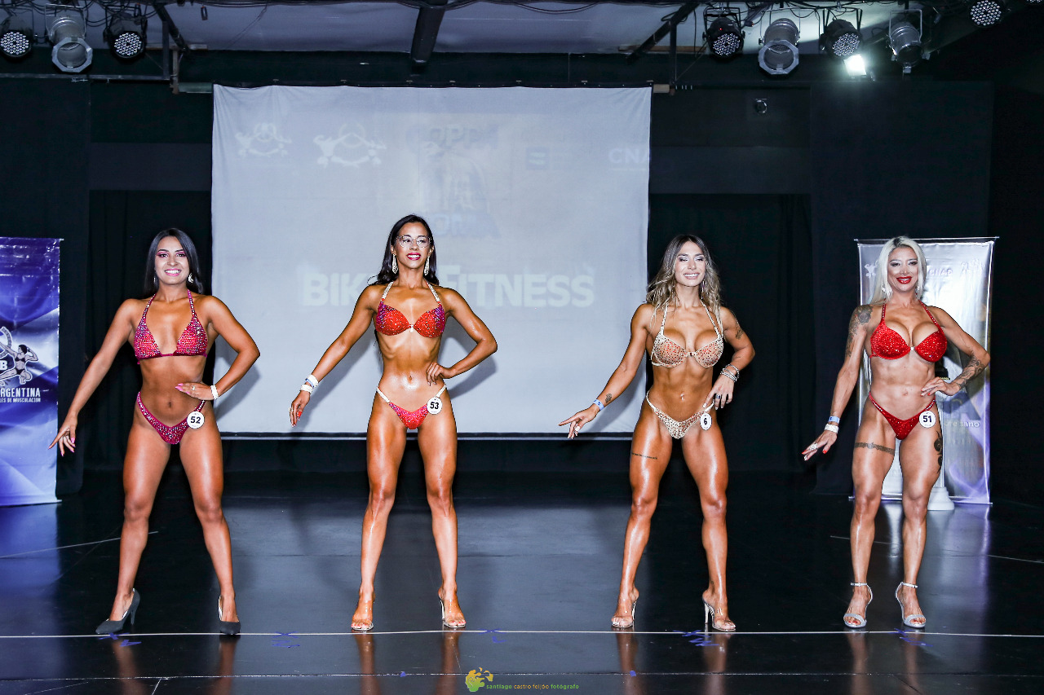
BIKINI FITNESS

Slide 19
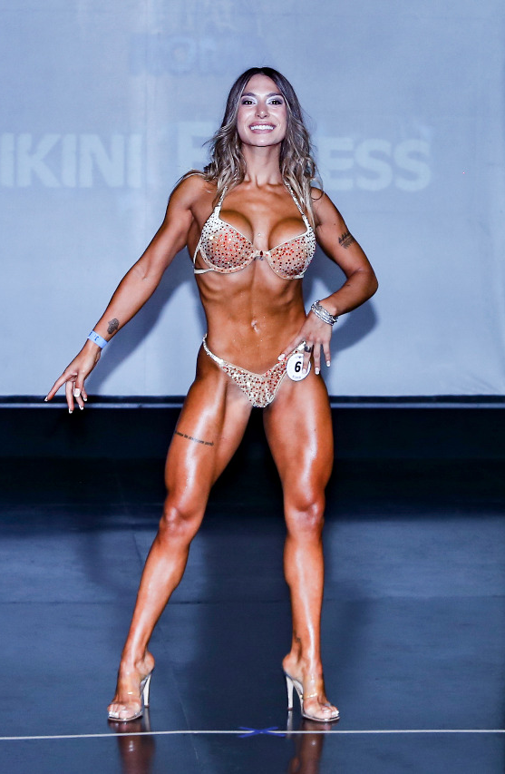
reglamento
_menor desarrollo muscular.
_buen tono muscular en hombros, espalda, piernas.
_no hipertrofia excesiva, separación, vascularidad.
_se divide por talla, y/o edad.
_bikini de 2 piezas, tapando 1/3 del glúteo. Zapatos de 12cm taco, sin plataforma
_se muestran 4 giros

Slide 20
WELLNESS

Slide 21
reglamento
_mayor desarrollo muscular.
_buen tono muscular en hombros, espalda, cuádriceps, glúteos.
_no hipertrofia excesiva, pero si notable, separación leve, vascularidad nula.
_se divide por talla.
_bikini de 2 piezas, tapando 1/3 del glúteo. Zapatos de 12cm taco, sin plataforma
_se muestran 4 giros

Slide 22
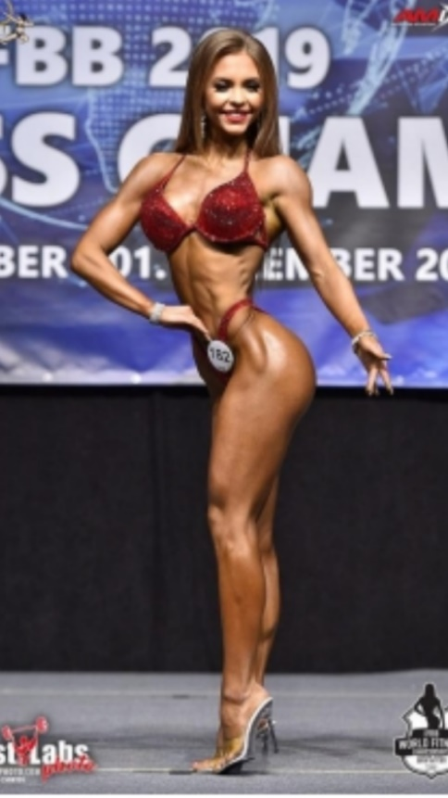
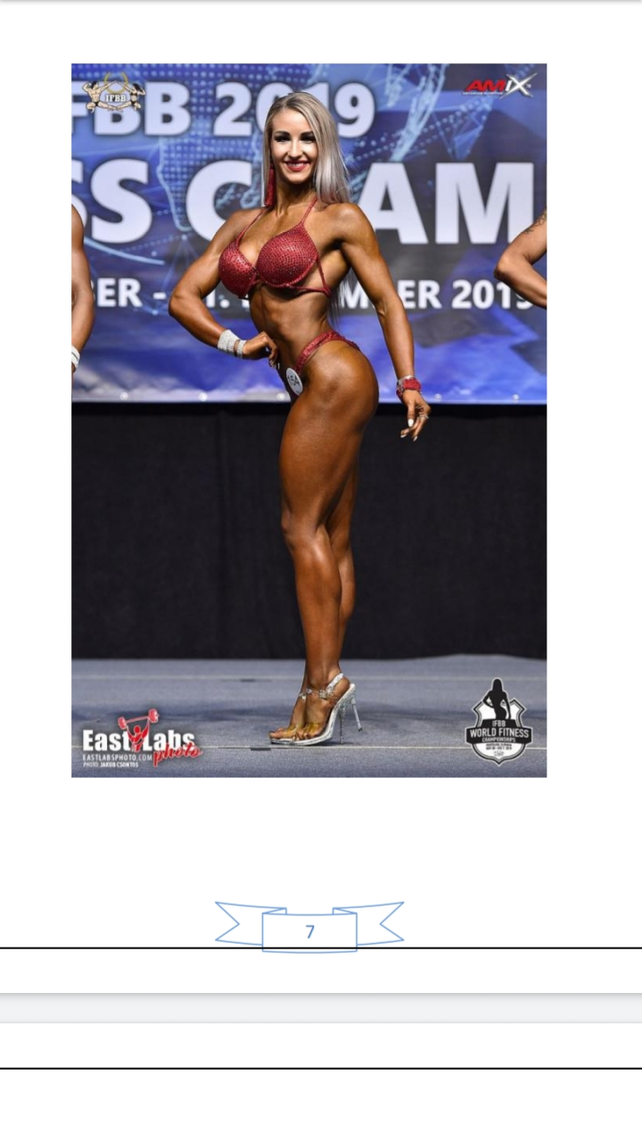
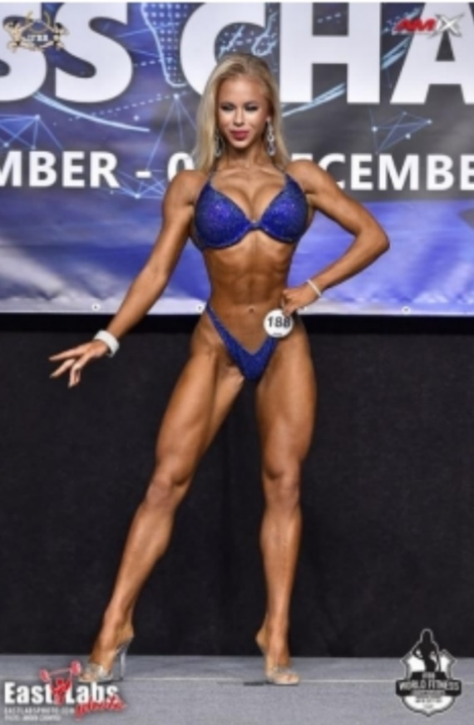
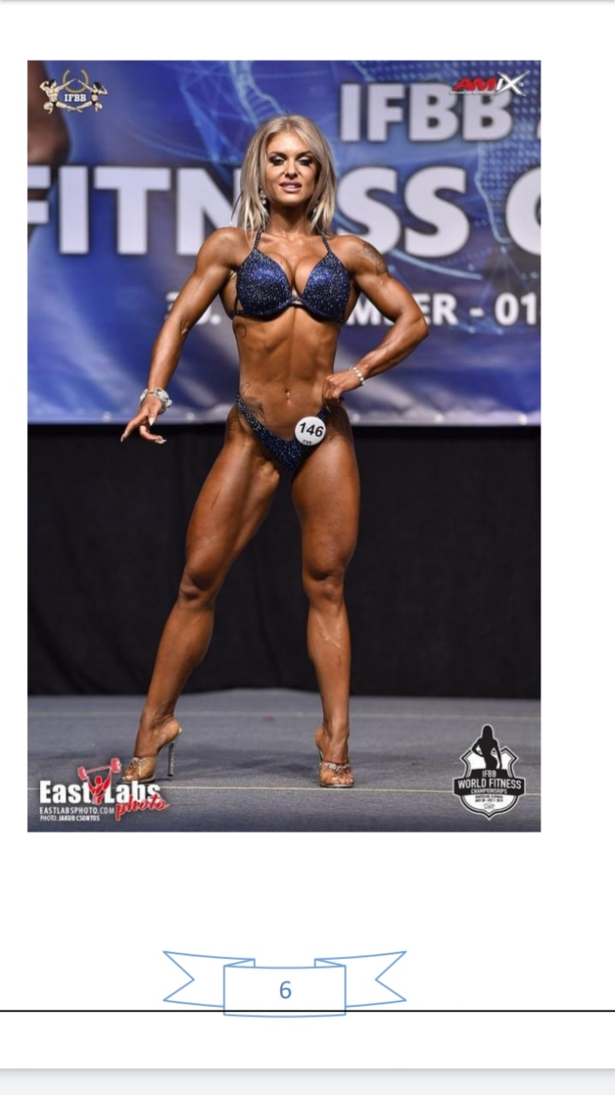
Comparativa bikini/wellness

Slide 23
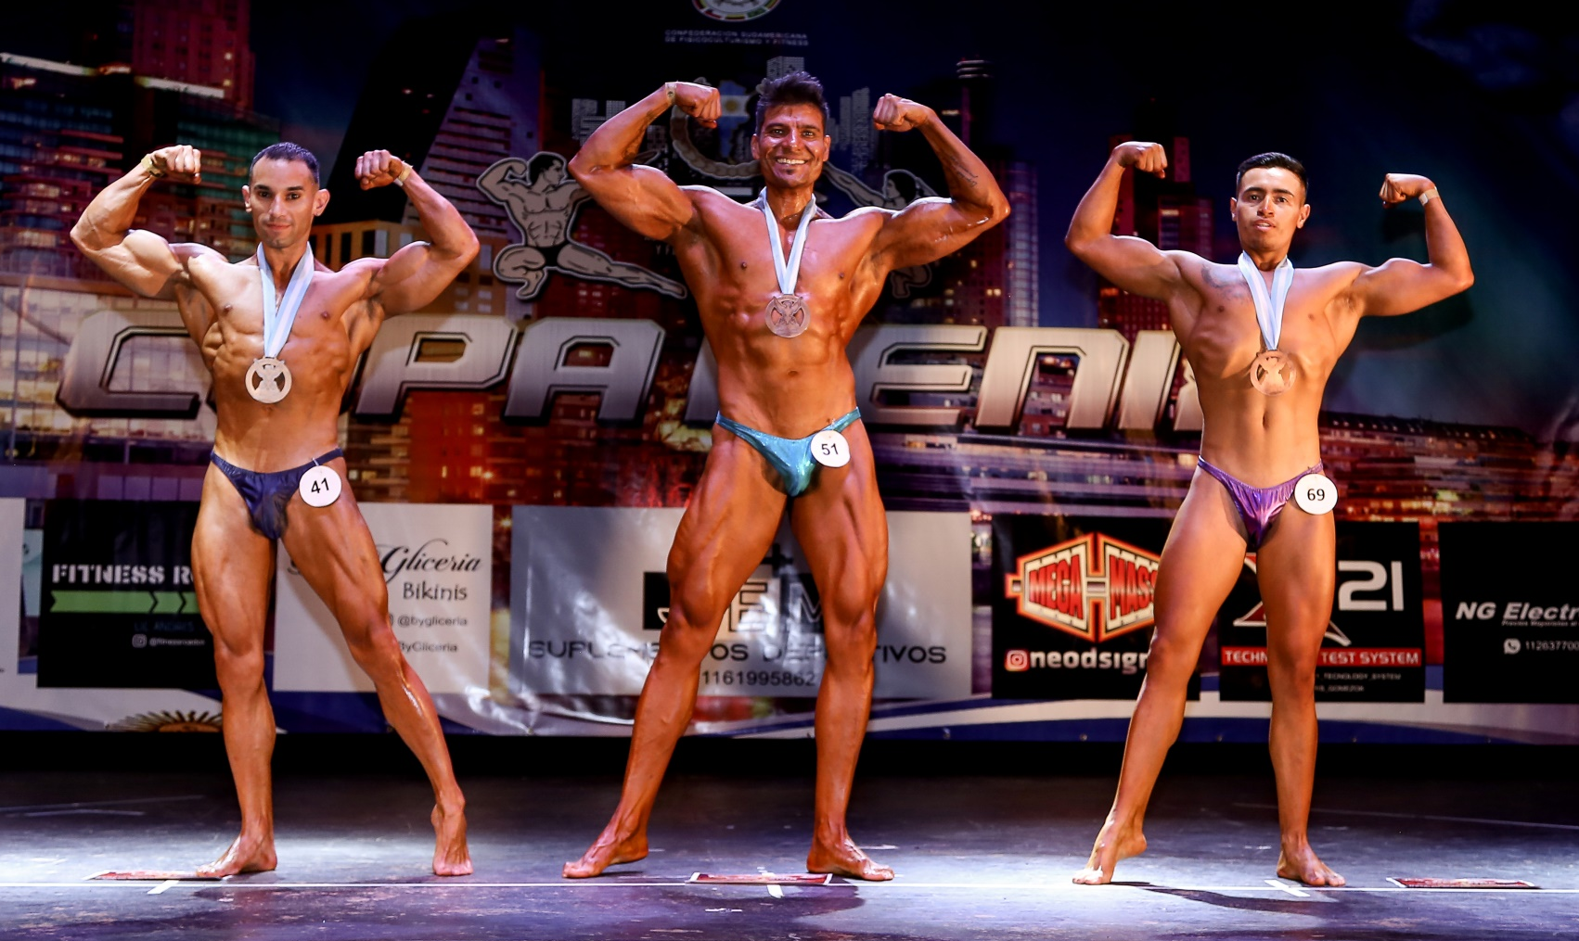
Fisicoculturismo

Slide 24
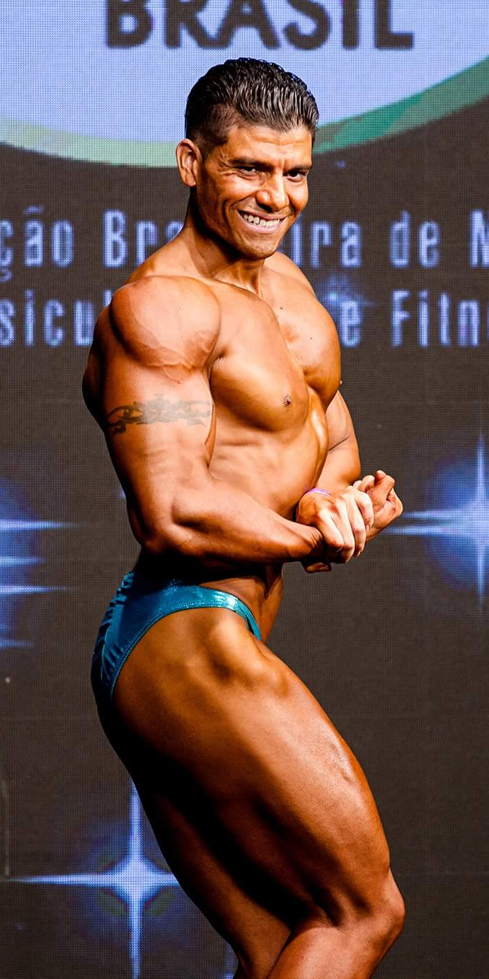
reglamento
_FISICOCULTURISMO
8 poses reglamentarias, mas coreografía de poses de 1 min.
_actualmente, slip de competición.
_se divide por peso.
_CLASSIC
8 poses reglamentarias (todas con vacio abdominal), mas Vacum y Pose clásica, y coreografía de 1 min.
_short/boxer de competición.
_relación talla/peso

Slide 25
Relación talla/peso
H 170cm +1kg | H 175cm +2kg | H 180cm +3kg | H 185cm +4kg | H 190cm +5kg | Mas 190cm + 6kg
165cm=66kg | 170cm=72kg | 175cm=78kg | 180cm=84kg | 185cm=90kg | 190cm=95kg
166cm=67kg | 171cm=73kg | 176cm=79kg | 181cm=85kg | 186cm=91kg | 191cm=96kg
167cm=68kg | 172cm=74kg | 177cm=80kg | 182cm=86kg | 187cm=92kg | 192cm=97kg
168cm=69kg | 173cm=75kg | 178cm=81kg | 183cm=87kg | 188cm=93kg | 193cm=98kg
169cm=70kg | 174cm=76kg | 179cm=82kg | 184cm=88kg | 189cm=94kg | 194cm=99kg

Slide 26
FITNESS ATHLETIC

Slide 27
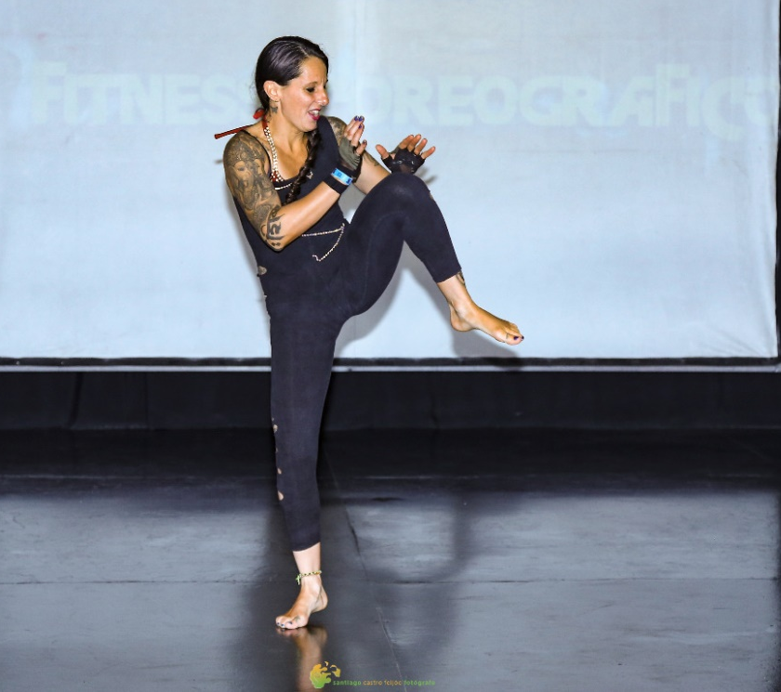
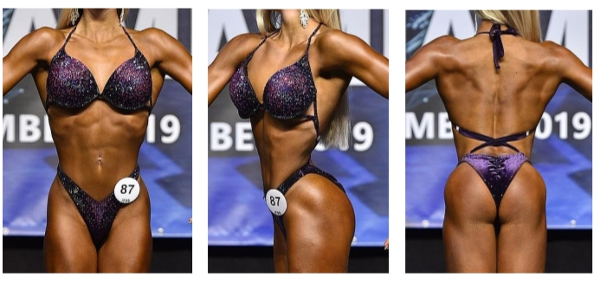
Reglamento:
_4 giros de perfiles.
_coreo atlética artística de 90¨
Debe mostrar figuras de FUERZA, FLEXIBILIDAD, COORDINACION. Si falta alguna de estas, resta punto.
_bikini 2 piezas cruzada atrás femenino.
_zapatos con taco 12cm, sin plataforma.
_indumentaria de coreo libre

Slide 28
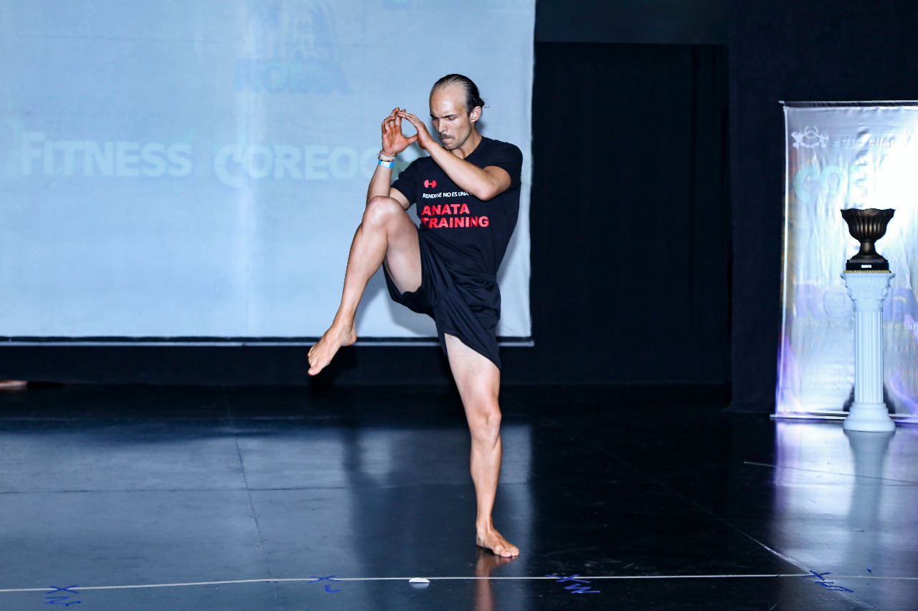
FITNESS ATHLETIC

Slide 29
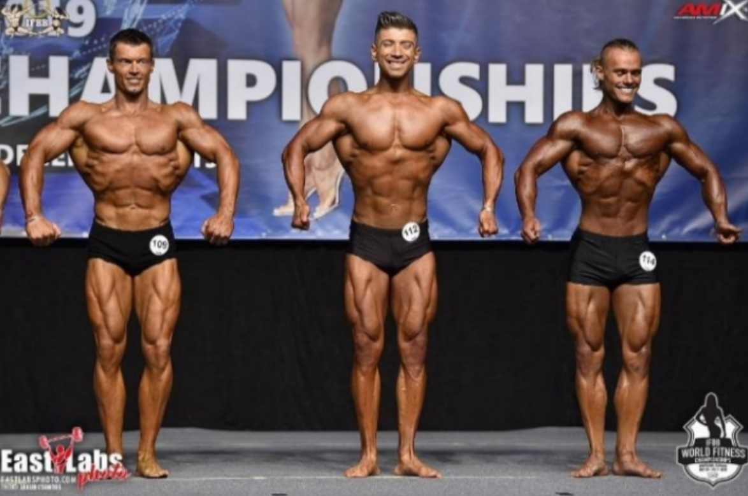
Reglamento:
_4 giros de perfiles.
_coreo atlética artística de 90¨
Debe mostrar figuras de FUERZA, FLEXIBILIDAD, COORDINACION. Si falta alguna de estas, resta punto.
_short boxer masculino
_indumentaria de coreo libre

Slide 30
Mens fitness

Slide 31
reglamento
_4 giros, perfiles.
_físico playero.
_atlético, musculado sin excesiva hipertrofia.
_buenos hombros, buena espalda, buena cintura.
_bermuda sin letras, nombres o países.
_hasta la rodilla

Slide 32
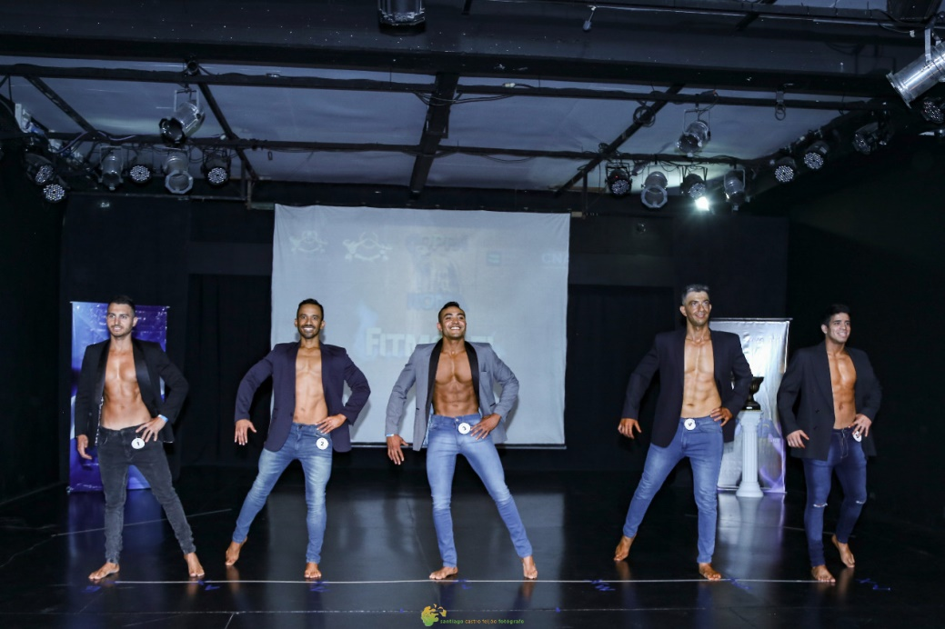
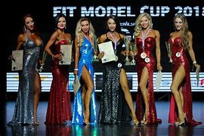
INVITADAS: PUEDEN ESTAR O NO
_fit model F y M
_fitness pareja
_fitness artistico infantil

Slide 33

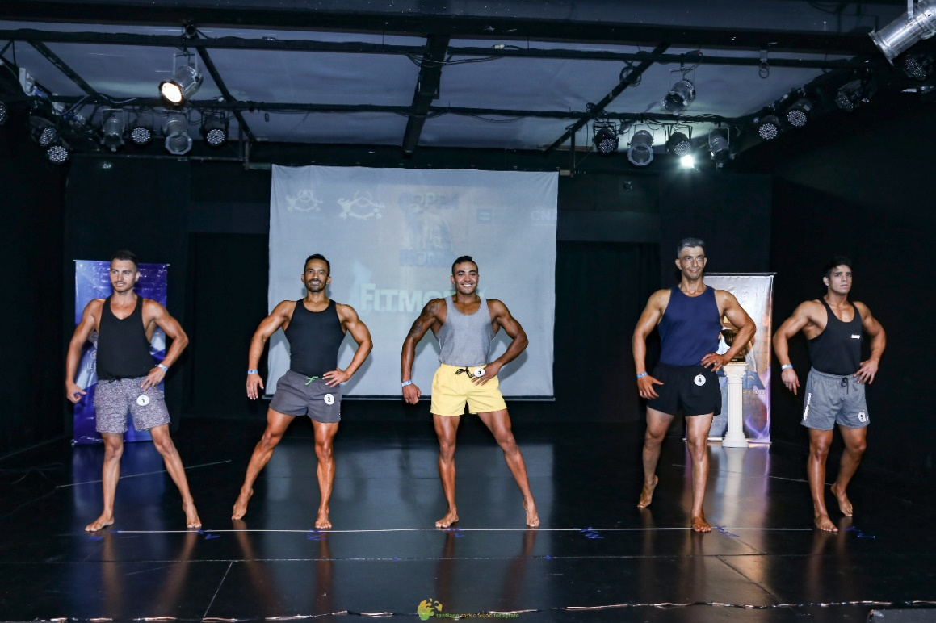
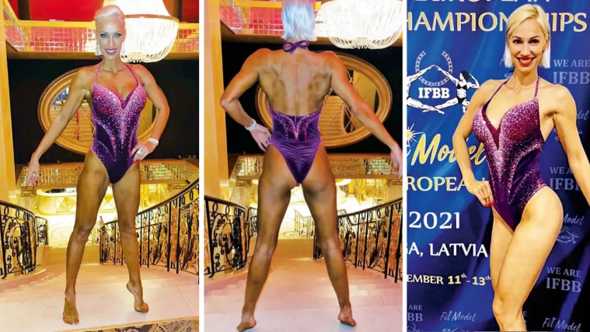
FITMODEL MASC. Y FEM.

Slide 34
Fitness pareja

Slide 35
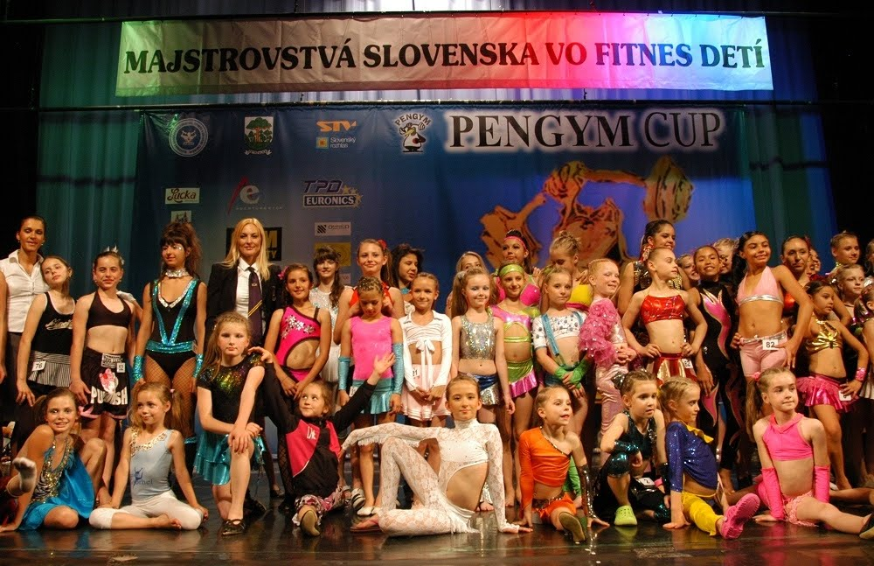
FITNESS ARTISTICO INFANTIL

Slide 36
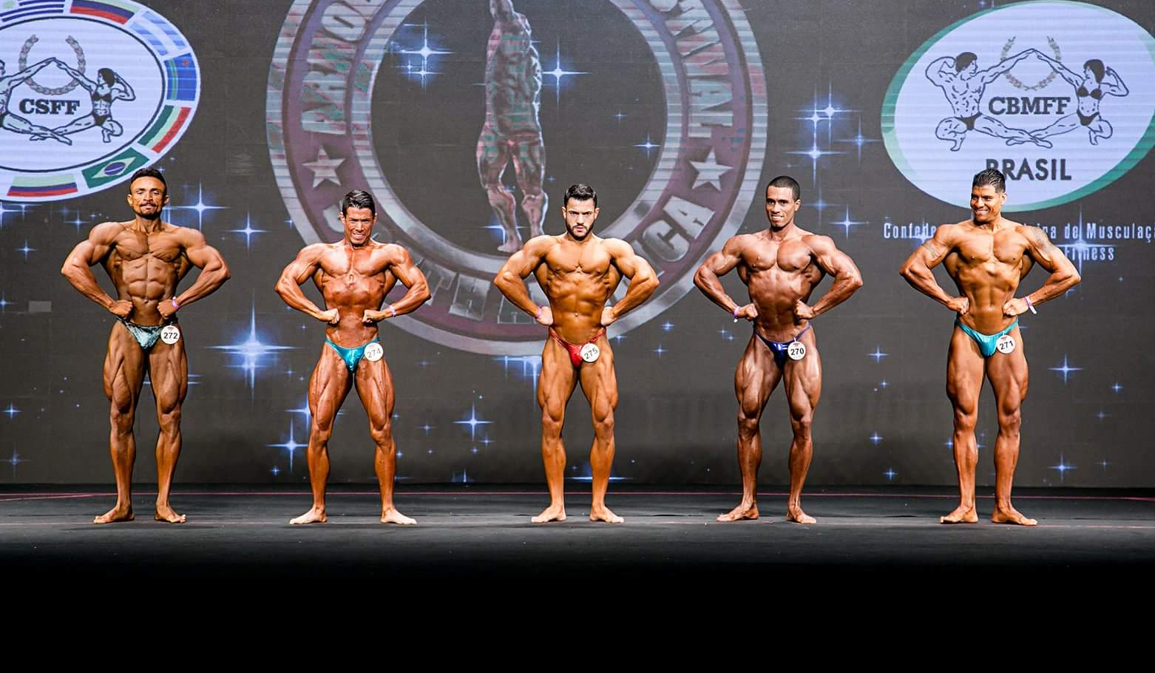
2da parte: POSES REGLAMENTARIAS

Slide 37

MENS PHYSIQUE Y FITMODEL

Slide 38
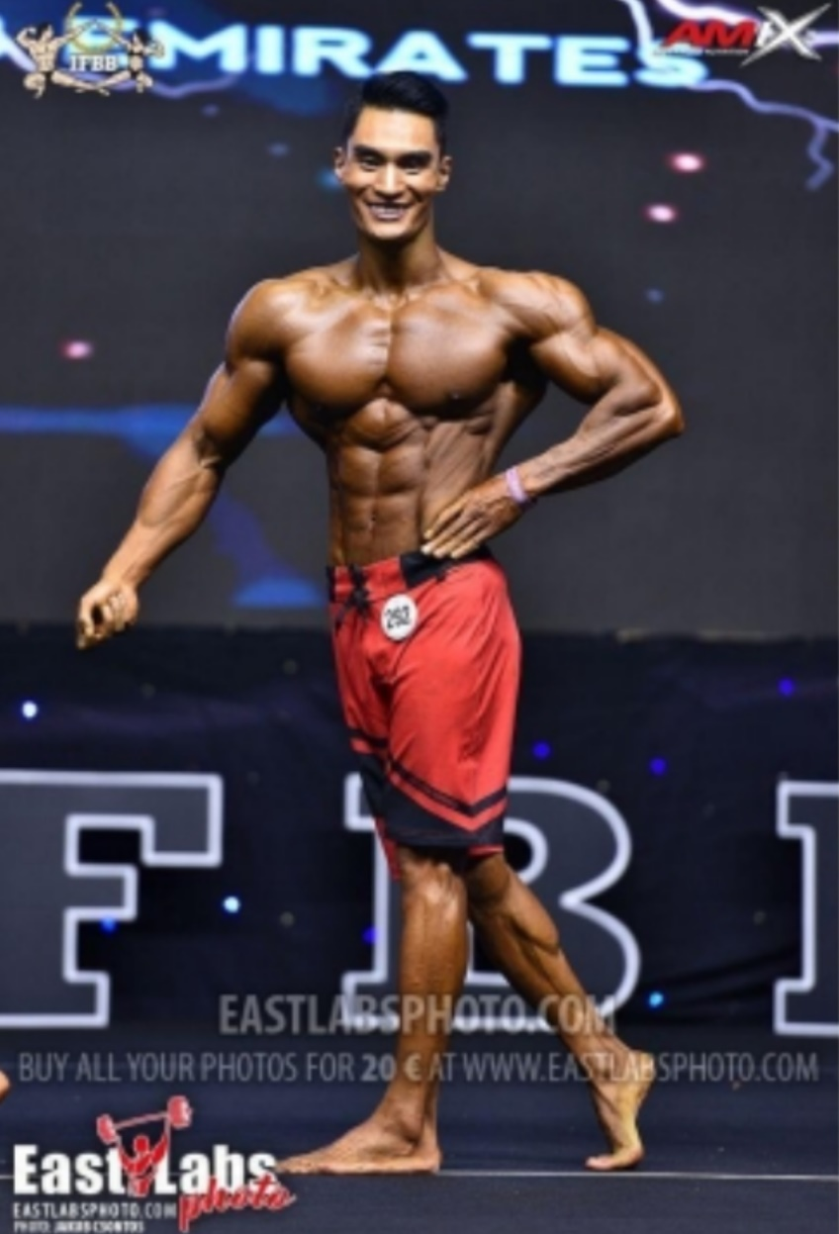
¼ de giro derecho
_de perfil, cadera perpendicular a los jueces.
_pierna izq. Adelante, extendida, der. Semiflexionada atrás.
_mano izq. A la cadera (4 dedos), der. Extendido relajado.
_torso en rotación.

Slide 39
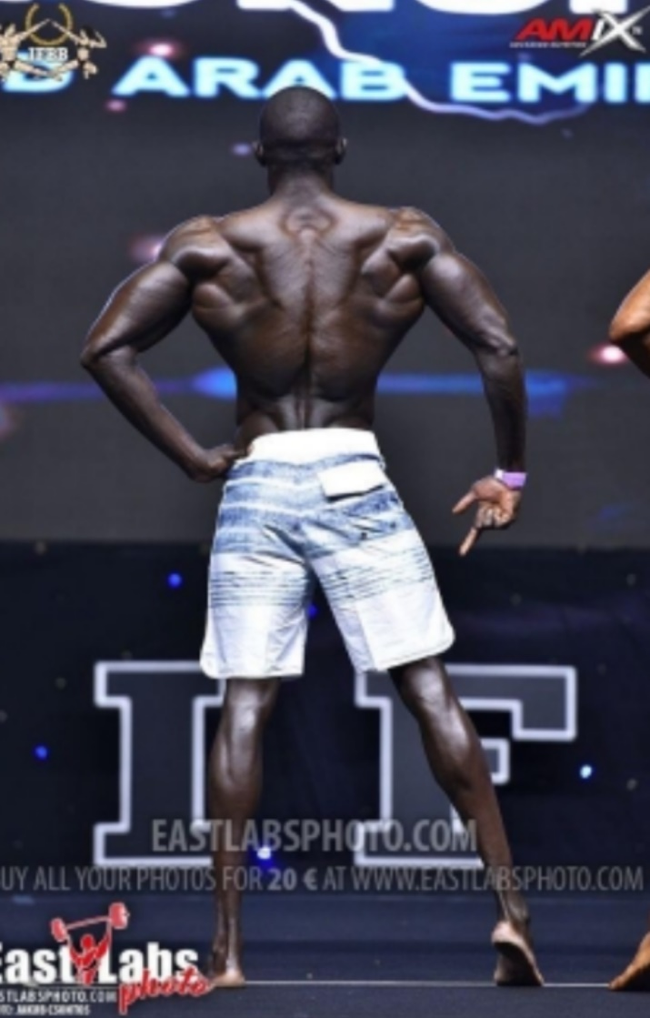
¼ de giro de espalda
_ de espalda.
_pies asimétricos, uno levemente elevado.
_una mano en la cadera, la otra extendida y relajada.
_espalda erguida, sin inclinarse hacia atrás.

Slide 40
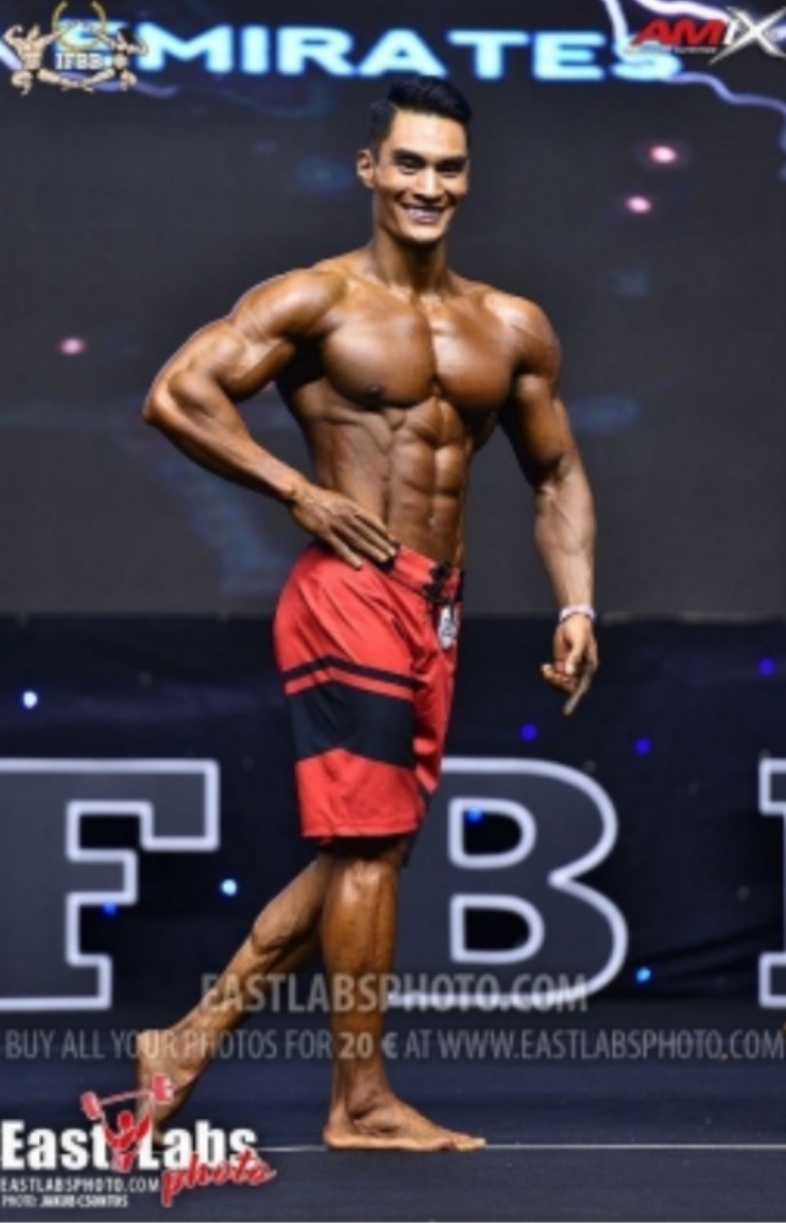
¼ de giro izquierda
_de perfil, cadera perpendicular a los jueces.
_pierna izq. Adelante, extendida, der. Semiflexionada atrás.
_mano izq. A la cadera (4 dedos), der. Extendido relajado.
_torso en rotación.

Slide 41
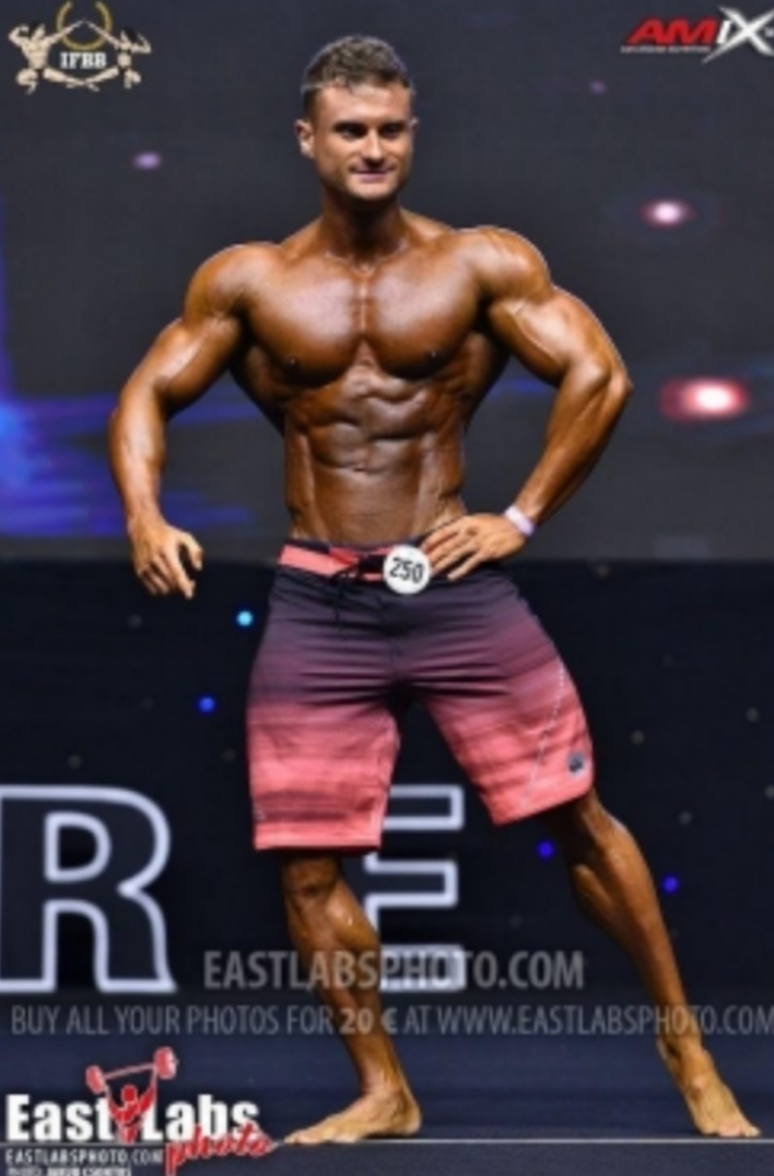
¼ de giro de frente
_ totalmente de frente.
_pies asimétricos, uno levemente elevado.
_una mano en la cadera (4 dedos), la otra extendida y relajada.
_torso erguido, cadera de frente.

Slide 42
BIKINI, WELLNESS, fit model

Slide 43

¼ de giro a la derecha
_rotación a la derecha.
_cadera totalmente de perfil.
_pie frontal, talón elevado.
_mano der. A la cintura, brazo izq. Extendido y relajado.
_pierna posterior extendida, frontal semiflexionada.

Slide 44
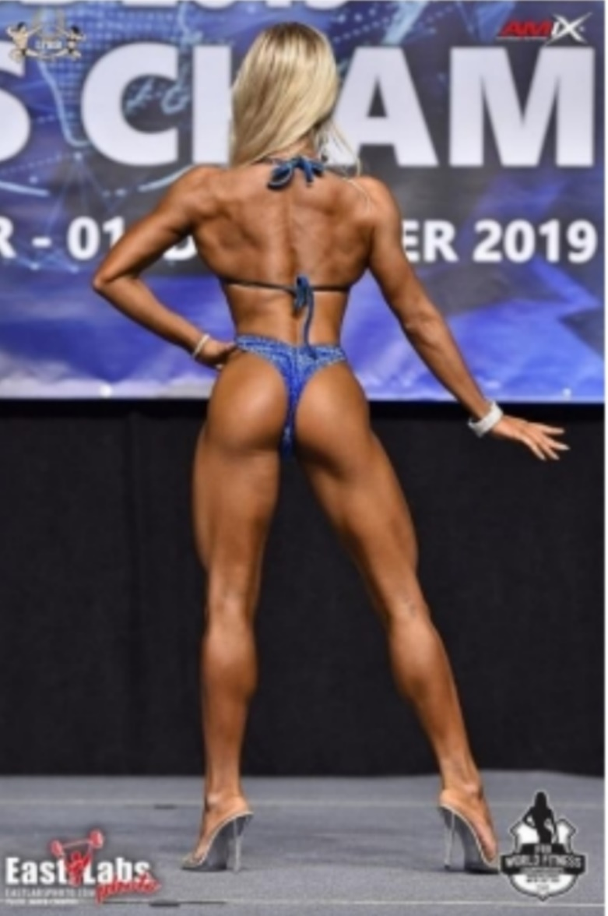
¼ de giro de espalda
_de espalda.
_piernas asimétricas.
_una mano en la cadera, la otra extendida y relajada
_espalda descubierta.
_erguida, sin inclinarse hacia atrás.

Slide 45
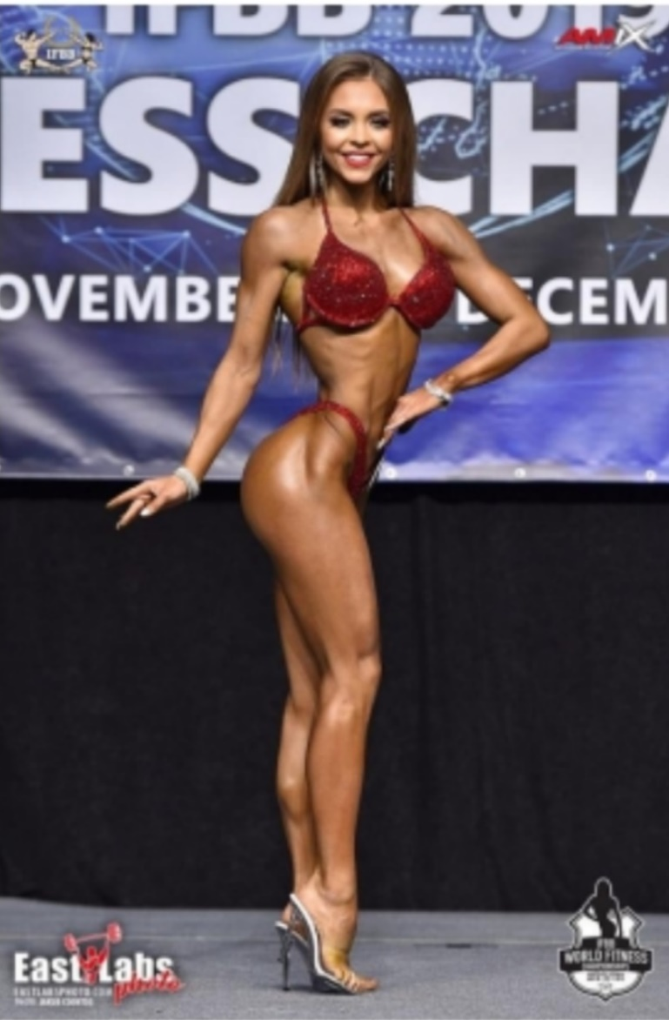
¼ de giro a la izquierda
_rotación a la derecha.
_cadera totalmente de perfil.
_pie frontal, talón elevado.
_mano izq. A la cintura, brazo der. Extendido y relajado.
_pierna posterior extendida, frontal semiflexionada.

Slide 46

¼ de giro de frente
_de frente.
_piernas asimétricas.
_una mano en la cadera (3 dedos), la otra extendida y relajada.
_espalda descubierta.
_erguida, sin inclinarse

Slide 47

FISICOCULTURISMO Y CLASSIC

Slide 48
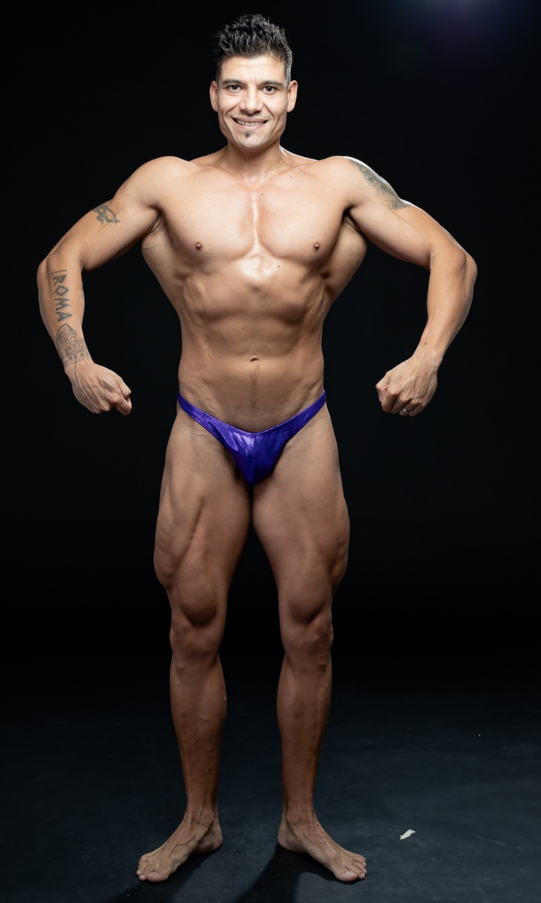
POSES:
ARMADO DE FRENTE (POSE DE SIMETRIA):
_de frente
_talones levemente separados.
_rodillas semiflexionadas.
_brazos flexionados al costado del cuerpo
_abdomen contraído.

Slide 49

Expansión dorsal de frente
_de frente.
_pies juntos, levemente separados.
_rodillas semiflexionadas.
_ambas manos en la cintura.
_llevando codos hacia adelante

Slide 50
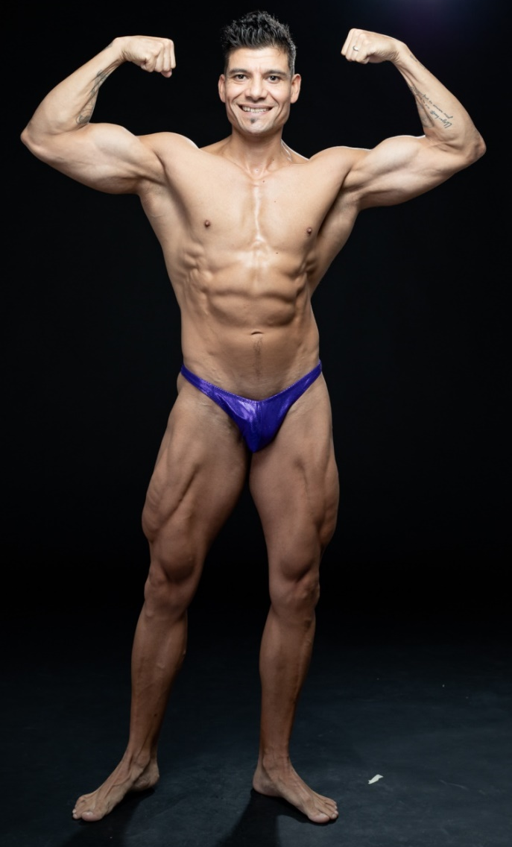
Doble bíceps de frente
_de frente.
_pies asimétricos.
_codos elevados a 90°, manos hacia adentro y a los costados de la cabeza.

Slide 51

Expansión de pecho
_perfil a elección, cadera totalmente de perfil.
_pierna frontal semiflexionada, altura del pie de apoyo.
_ambas manos tomadas, altura muñeca, codo flexionado, leve rotación de tronco

Slide 52
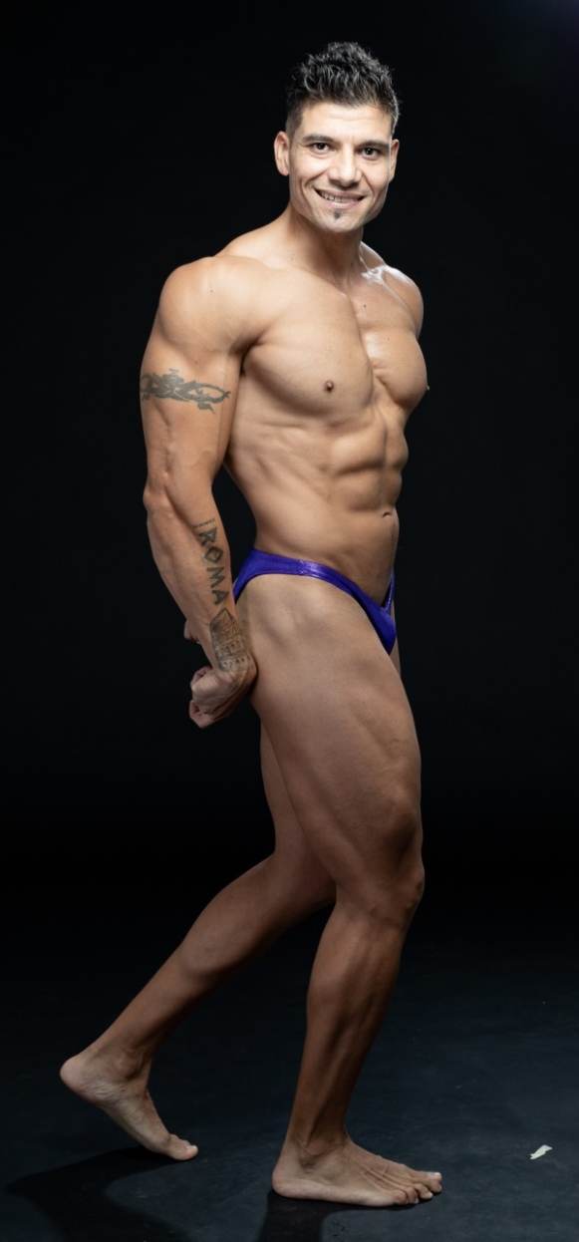
Extensión de tríceps
_perfil a elección.
_Pie de atrás, levemente retrocedido.
_ambas manos tomadas por detrás del cuerpo, codo extendido.
_leve rotación de torso hacia el lado a mostrar.

Slide 53
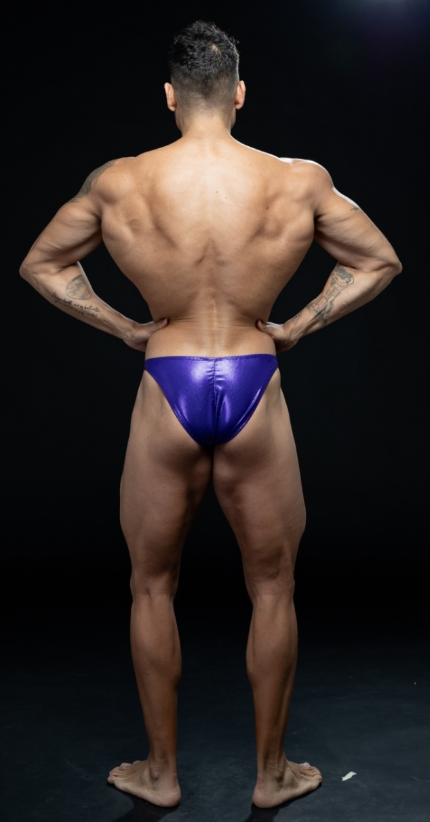
Expansión dorsal
_de espalda.
_pies juntos, levemente separados.
_rodillas semiflexionadas.
_ambas manos en la cintura.
_llevando codos hacia adelante
_levemente inclinado hacia atrás.

Slide 54
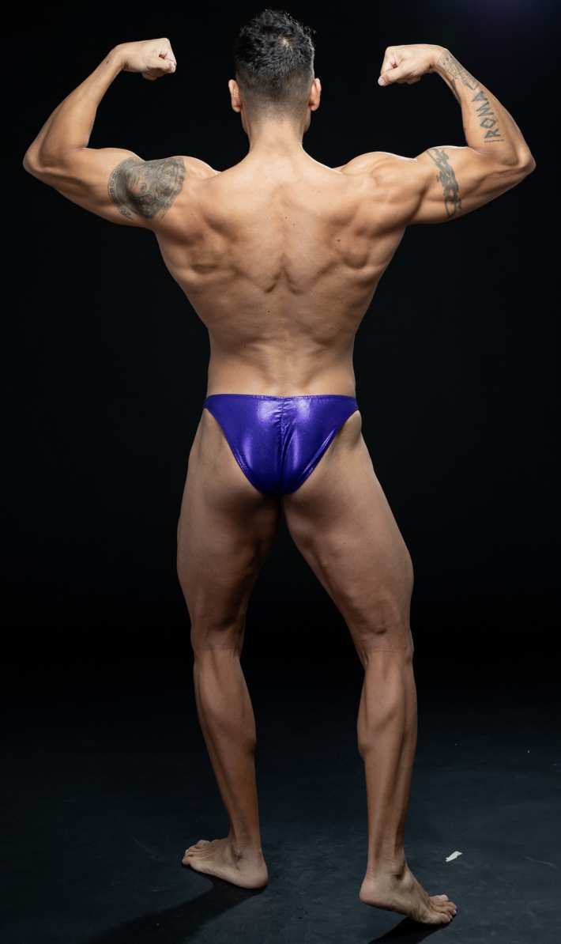
Doble bíceps de espalda
_de espalda.
_pies asimétricos.
_codos elevados a 90°, manos hacia adentro y a los costados de la cabeza.
_levemente inclinado hacia atrás.

Slide 55

ABDOMINALES Y PIERNAS
_de frente.
_manos por detrás de la nuca.
_una pierna levemente adelantada.
_abdomen totalmente contraído.

Slide 56
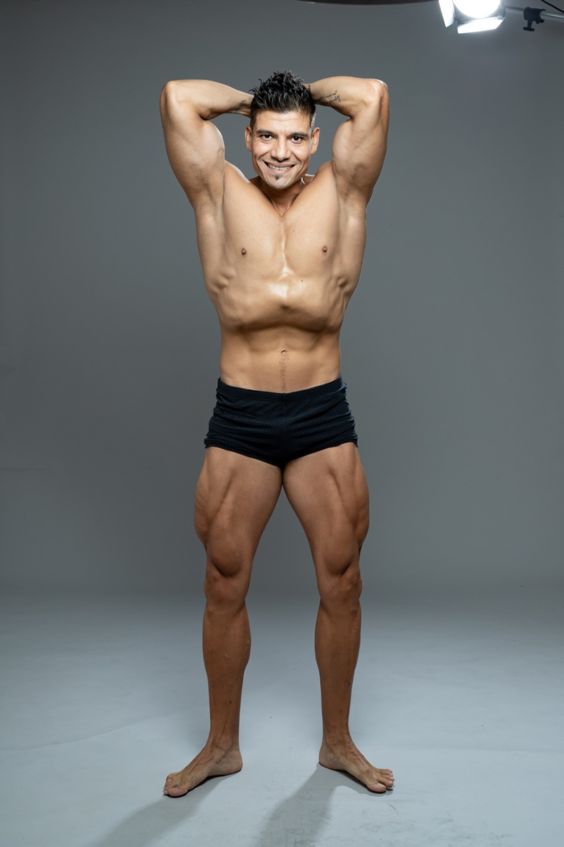
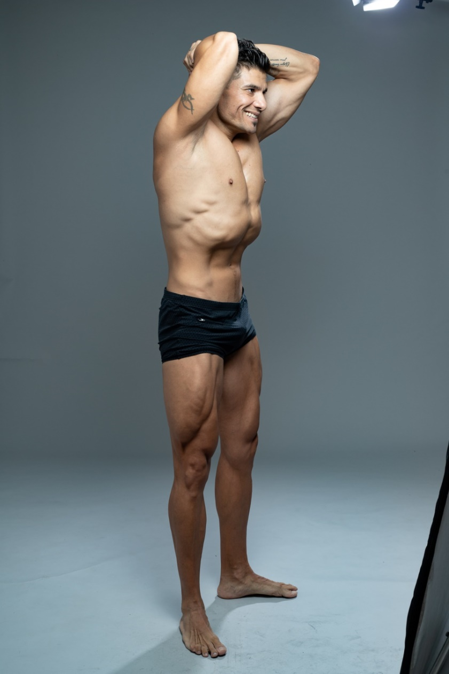
Vacio abdominal «vacum»
*SOLO EN CLASSIC
_simil abs/piernas.
_ambos pies juntos.
_vacio abdominal, contracción del transverso abdominal.

Slide 57
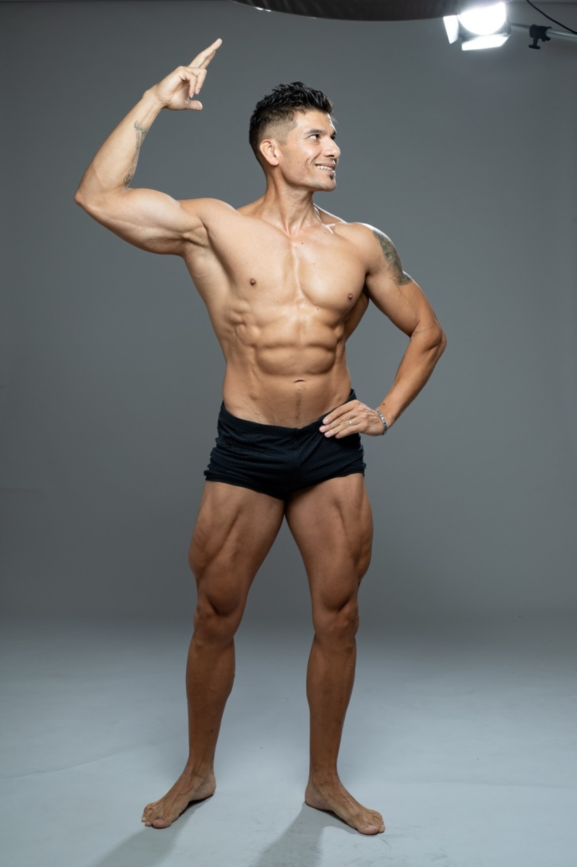
Pose clásica
*solo en classic
_pose libre a elección.
_pose clásica, fuera de las poses reglamentarias

Slide 58
Pose clásica
*solo en classic
_pose libre a elección.
_pose clásica, fuera de las poses reglamentarias

Slide 59
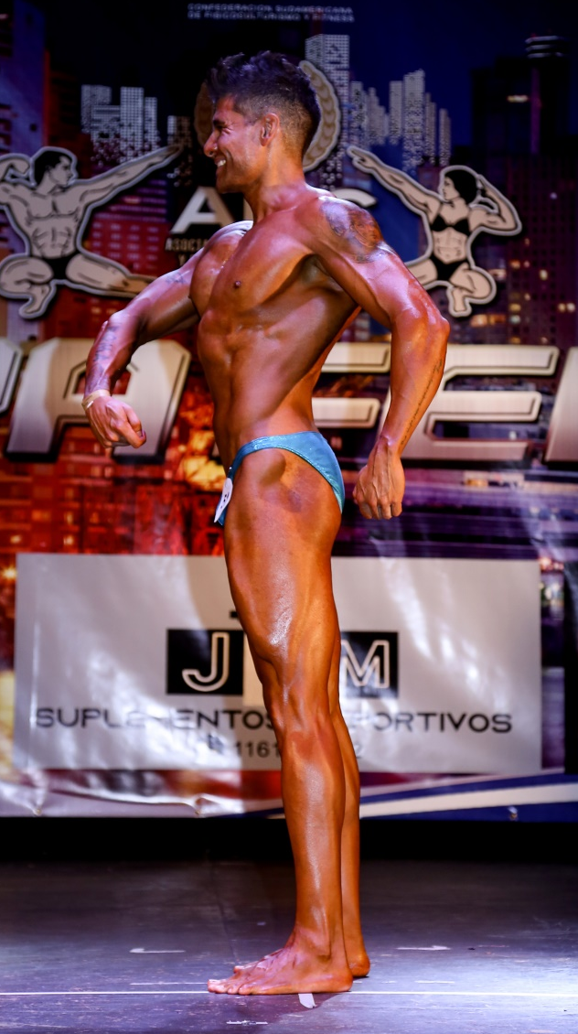
Poses de simetría
_cuarto de rotación a la derecha
_pies juntos, rodillas extendidas.
_brazo der. Semiflex. Por delante, izq. Hacia atrás también semi flex.
_postura erguida.
_vista a ¨la nuca del próximo competidor¨

Slide 60
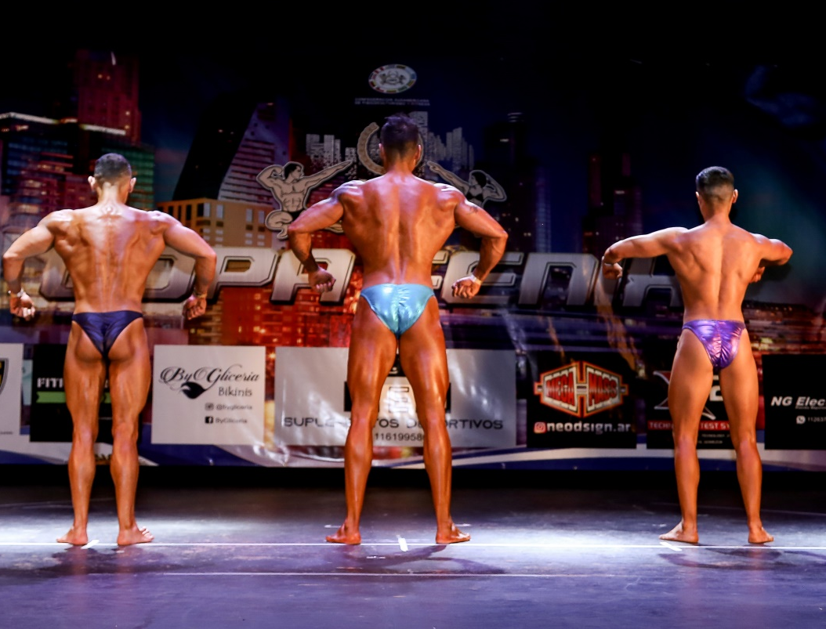
_de espalda.
_pies levemente separados, rodillas totalmente extendidas.
_expansión de dorsal, postura erguida.

Slide 61
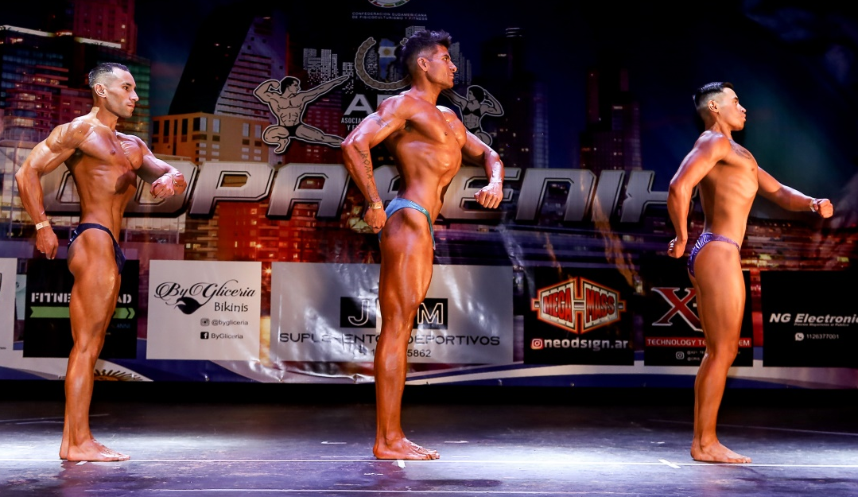
_cuarto de rotación a la derecha
_pies juntos, rodillas extendidas.
_brazo izq. Semiflex. Por delante, der. Hacia atrás también semi flex.
_postura erguida.
_vista a ¨la nuca del próximo competidor¨

Slide 62

_de espalda.
_pies levemente separados, rodillas totalmente extendidas.
_expansión de dorsal, postura erguida.

Slide 63

FITNESS FEMENINO Y MASCULINO

Slide 64


¼ giro a la derecha
_cuarto de rotación
_pies juntos, rodillas extendidas.
_brazo der. Semiflex. Por delante, izq. Hacia atrás también semi flex.
_postura erguida.
_vista a ¨la nuca del próximo competidor¨

Slide 65


¼ de giro de espalda
_de espalda.
_pies juntos, rodillas totalmente extendidas.
_expansión de dorsal, postura erguida.

Slide 66


¼ giro a la izquierda
_cuarto de rotación a la derecha
_pies juntos, rodillas extendidas.
_brazo izq. Semiflex. Por delante, der. Hacia atrás también semi flex.
_postura erguida.
_vista a ¨la nuca del próximo competidor¨

Slide 67


¼ de giro de frente
_de espalda.
_pies juntos, rodillas totalmente extendidas.
_expansión de dorsal, postura erguida.

Slide 68


Saber elegir la categoría

Slide 69

SOMOS FINDA!!!

